Slide 1


Les mécanismes internationaux de protection de l’enfance
Nom des formateurs.trices Date de la formation
Le projet est cofinancé par le programme Justice de l'Union européenne (2014 - 2020).

Slide 2
Le présent module a été développé principalement par Défense des Enfants International – Belgique (DEI-Belgique) dans le cadre du projet européen CLEAR-Rights.
Le projet CLEAR-Rights a été coordonné par Terre des Hommes Hongrie et mené par PILNET, AADH, DEI-Pays Bas et DEI-Belgique.
Nous vous invitons à répliquer cette formation dans votre pays.
Le projet est cofinancé par le programme Justice de l'Union européenne (2014 - 2020).

Slide 3

Module 7
Les mécanismes internationaux de
Défense des droits de L'Enfant
Le projet est cofinancé par le programme Justice de l'Union européenne (2014 - 2020).

Slide 4


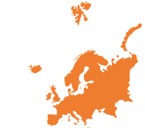

Contenus
Part 1: Presentation des mécanismes onusiens et européens
Mécanismes Onusiens
Le système des droits humains des Nations Unies
Les Traités : les procédures de contrôle
Focus sur les plaintes individuelles
Mécanismes Européens
Cour Européenne des droits de l’Homme
Comité européen des droits sociaux
Cour de Justice des Communautés européennes
Le projet est cofinancé par le programme Justice de l'Union européenne (2014 - 2020).
Notes:
Cette présentation couvrira à la fois le niveau international (ONU) et le niveau régional (UE et Conseil de l'Europe). Ce module est une adaptation en anglais de la formation créée et régulièrement organisée par DEI Belgique.

Slide 5






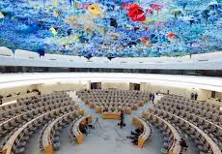

Partie 1: Présentation des mécanismes onusiens et européens
Système des droits de l'homme de l'ONU
Les Traités
Comité pour l'élimination de la discrimination raciale (CEDR)
Comité des droits économiques, sociaux et culturels (CDESC)
Comité des Droits de l’Homme (CDH)
Comité pour l'élimination de la discrimination à l'égard des femmes (CEDF)
Comité contre la Torture (CET)
Comité des droits de l'enfant (CDE)
Comité sur les travailleurs migrants (CTM)
Sous-comité pour la prévention de la torture et autres peines ou traitements cruels, inhumains ou dégradants (SPT)
Comité des droits des personnes handicapées (CDPH)
Comité sur les disparitions forcées (CDF)
Programmes, fonds et institutions spécialisées
…
Conseil des droits de l'homme
Examen périodique universel (EPU)
Procédures spéciales
Autres
Le projet est cofinancé par le programme Justice de l'Union européenne (2014 - 2020).
Notes:
Les Nations unies, organisation internationale fondée en 1945, est composée à ce jour de 193 États members. Les principes et les objectifs contenus dans sa charte fondatrice régissent l’organisation ainsi que ses travaux. Les Nations unies sont impliquées dans de nombreux domaines. S’agissant des droits de l'homme, le système peut être décrit comme constitué de trois branches :
1. Programmes, fonds et institutions spécialisées
Le système des Nations unies compte des fonds et des programmes tels que le PNUD ou l'UNICEF. Mais aussi, les agences spécialisées de l'ONU sont des organisations internationales autonomes travaillant avec les Nations Unies comme l'OIT et d'autres entités et organismes comme le HCR. (plus d'informations sur tous ces organismes : https://www.un.org/en/about-us/un-system). Elles jouent un rôle important dans l'élaboration de normes internationales visant à protéger les droits des enfants (droit contraignant ou non contraignant, voir par exemple les conventions de l'OIT sur le travail des enfants ou les directives de l'UNICEF sur l'aide juridique adaptée aux enfants), mais aussi dans la mise en œuvre des normes internationales (par exemple le travail de terrain de l'UNICEF).
2. Corps de de traités
Neuf traités internationaux relatifs aux droits de l'homme ont été élaborés et adoptés dans le cadre des Nations unies. Ils créent tous un organe conventionnel de suivi des traités : un comité qui surveille la mise en œuvre du traité (convention ou pacte) et souvent de ses protocoles additionnels. + Le protocole additionnel à la Convention contre la torture et le protocole facultatif à la Convention contre la torture créent un organe de traité spécifique (un sous-comité).
3. Le Conseil des droits de l'homme
Le Conseil des droits de l'homme est un organe intergouvernemental du système des Nations unies chargé de renforcer la promotion et la protection des droits de l'homme dans le monde, d'examiner les situations de violation des droits de l'homme et de formuler des recommandations à leur sujet. Il a la possibilité de discuter de toutes les questions et situations thématiques relatives aux droits de l'homme qui requièrent son attention tout au long de l'année. Il se réunit à l'Office des Nations unies à Genève.
Le Conseil est composé de 47 États membres des Nations unies, élus par l'Assemblée générale des Nations unies. Le Conseil des droits de l'homme a remplacé l'ancienne Commission des droits de l'homme des Nations unies. Plus d'informations sur le Conseil sur le dépliant du HCDH https://www.ohchr.org/fr/hrbodies/hrc/home
Il dispose de différents mécanismes dont
L'examen périodique universel : L'examen périodique universel est un processus par lequel les États examinent les réalisations en matière de droits de l'homme de tous les États membres des Nations unies. Il donne l'occasion à chaque État de présenter les mesures qu'il a prises pour améliorer la situation des droits de l'homme. Pour les ONG, c'est l'occasion de souligner les problèmes de mise en œuvre des droits de l'homme. À la fin de l'examen, les États reçoivent des recommandations d'autres États pour améliorer leur mise en œuvre des droits de l'homme.
La procédure de plainte du Conseil des droits de l'homme (plus d'informations sur :https://www.ohchr.org/fr/hr-bodies/hrc/complaint-procedure/hrc-complaint-procedure-index)
Les procédures spéciales du Conseil des droits de l'homme sont composées de rapporteurs spéciaux, d'experts indépendants ou de groupes de travail composés de cinq membres nommés par le Conseil et qui agissent à titre personnel.
Tous ces mécanismes et organes connventionnels sont intéressants s’agissant des droits de l'homme et des droits de l'enfant, en ce qu’ils générent de nombreux outils suceptibles de vous inétersser. Nous nous concentrerons néanmoins sur les traités car ce sont ceux qui offrent le mécanisme le plus pertinent pour les avocats spécialisés en justice juvénile .

Slide 6
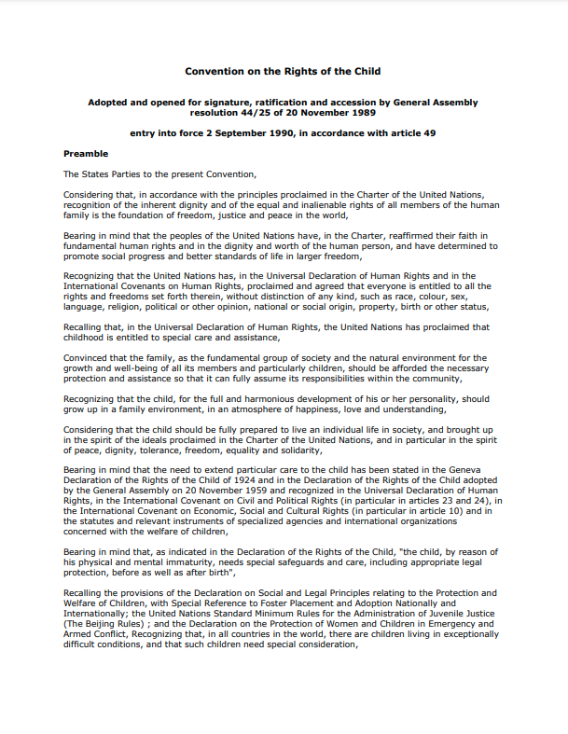
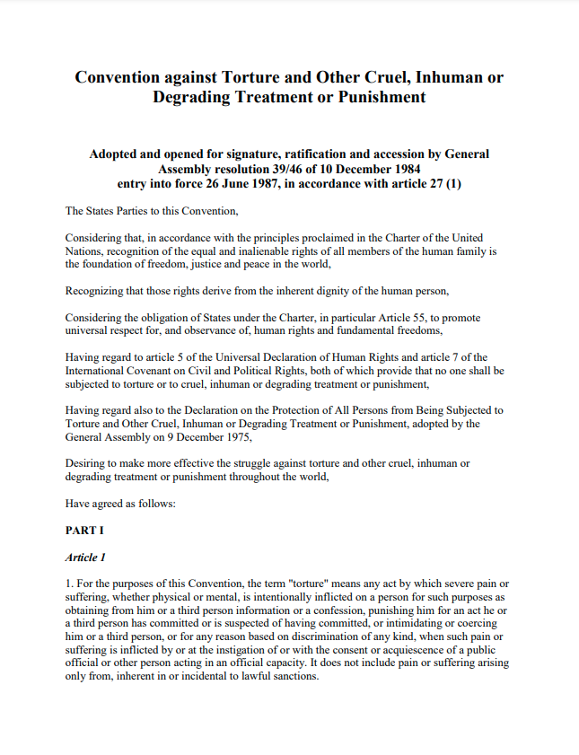
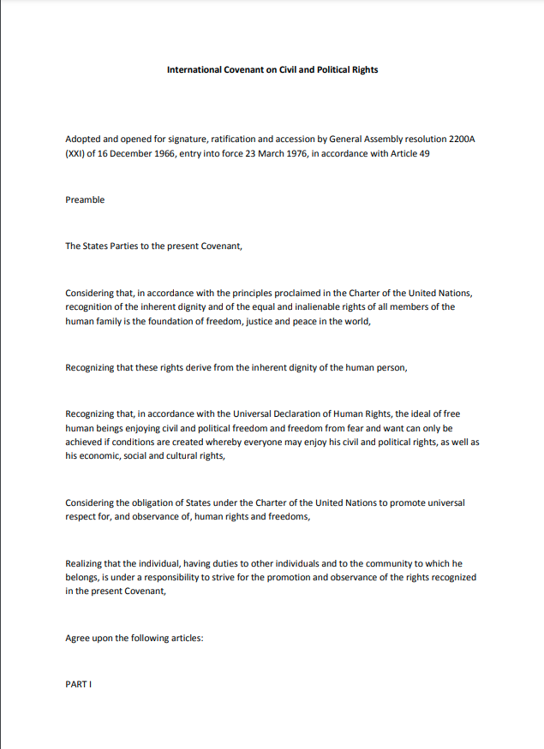
Partie 1 : Présentation des mécanismes onusiens et européens
Traités des Nations Unies
Comité pour l'élimination de la discrimination raciale (CEDR)
Comité des droits économiques, sociaux et culturels (CESC)
Comité des droits de l'homme (CDH)
Comité pour l'élimination de la discrimination à l'égard des femmes (CEDAF)
Comité contre la torture (CCT)
Comité des droits de l'enfant (CDE)
Comité sur les travailleurs migrants (CTM)
Comité des droits des personnes handicapées (CDPH)
Comité des disparitions forcées (CDF)
Sous-comité pour la prévention de la torture et autres peines ou traitements cruels, inhumains ou dégradants (SCPT)
Le projet est cofinancé par le programme Justice de l'Union européenne (2014 - 2020).
Notes:
Les organes de suivi des traités relatifs aux droits de l'homme sont des comités d'experts indépendants qui surveillent la mise en œuvre des principaux traités internationaux relatifs aux droits de l'homme. Chaque État partie à un traité a l'obligation de prendre des mesures pour que toute personne se trouvant sur son territoire puisse jouir des droits énoncés dans le traité.
Il existe dix organes conventionnels relatifs aux droits de l'homme, composés d'experts indépendants aux compétences reconnues en matière de droits de l'homme, qui sont nommés et élus pour des mandats fixes renouvelables de quatre ans par les États parties.
Les organes conventionnels se réunissent à Genève, en Suisse. Tous les organes reçoivent le soutien de la Division des traités relatifs aux droits de l'homme du HCDH à Genève.
Comité des disparitions forcées (CDF) : surveille la mise en œuvre de la Convention internationale pour la protection de toutes les personnes contre les disparitions forcées (23 décembre 2010).
Comité des droits des personnes handicapées (CDPH) Surveille l'application de la Convention internationale relative aux droits des personnes handicapées (3 mai 2008).
Comité sur les travailleurs migrants (CTM) Contrôle la mise en œuvre de la Convention internationale sur la protection des droits de tous les travailleurs migrants et des membres de leur famille (1er juillet 2003).
Comité des droits de l'enfant (CDE Contrôle la mise en œuvre de la Convention relative aux droits de l'enfant (2 septembre 1990) et de ses protocoles facultatifs.
Comité contre la torture (CCT) Surveille la mise en œuvre de la Convention contre la torture et autres traitements cruels, inhumains ou dégradants (26 juin 1987).
Comité pour l'élimination de la discrimination à l'égard des femmes (CEDAW) Contrôle l'application de la Convention sur l'élimination de toutes les formes de discrimination à l'égard des femmes (1979) et de son protocole facultatif (3 septembre 1981).
Comité des droits de l'homme (CDH) Surveille la mise en œuvre du Pacte international relatif aux droits civils et politiques (23 mars 1976) et de ses protocoles facultatifs.
Comité des droits économiques, sociaux et culturels (CDESC) Contrôle l'application du Pacte international relatif aux droits économiques, sociaux et culturels (3 janvier 1976).
Comité pour l'élimination de la discrimination raciale (CEDR) Contrôle la mise en œuvre de la Convention internationale sur l'élimination de toutes les formes de discrimination raciale (4 janvier 1969).
+ Le Sous-comité pour la prévention de la torture et autres peines ou traitements cruels, inhumains ou dégradants (SPT), créé en vertu du Protocole facultatif à la Convention contre la torture (PFCT) (22 juin 2006), visite les lieux de détention afin de prévenir la torture et autres peines ou traitements cruels, inhumains ou dégradants.

Slide 7
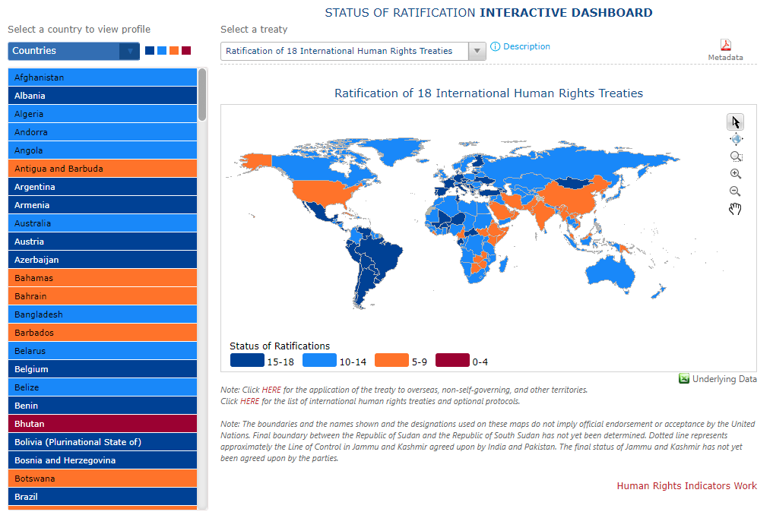
Traités des Nations Unies
Partie 1 : Présentation des mécanismes onusiens et européens
Quel traité [nom de votre pays] a-t-elle/il ratifié ?
Le projet est cofinancé par le programme Justice de l'Union européenne (2014 - 2020).
Notes:
L'une des conditions préalables pour que la Convention s'applique dans votre pays (et donc pour que le Comité puisse vérifier sa mise en œuvre) est que votre État ait ratifié la Convention. Dressez la liste des conventions ratifiées par votre Etat parmi les 9 traités fondamentaux relatifs aux droits de l'homme (+ OPCAT)
! ! Comme nous l'expliquerons plus tard au cours de la présentation, pour certains mécanismes, en plus de la ratification de la Convention/Pacte, l'Etat doit avoir ratifié un autre Protocole facultatif (c'est le cas par exemple de l'OPIC pour la procédure de plaintes individuelles auprès du Comité des droits de l'enfant de l'ONU).
Les états de ratification des traités sont tous disponibles sur le site du HCDH : https://indicators.ohchr.org/.

Slide 8
Partie 1 : Présentation des mécanismes onusiens et européens
MÉCANISMES DE CONTRÔLE DES TRAITES
A. Rapports
B. Communications interétatiques
C. Procédure d'enquête
D. Visites et mécanismes nationaux de prévention
E. Mesures d'alerte précoce et procédures d'urgence
F. Communications individuelles / Plaintes individuelles
Le projet est cofinancé par le programme Justice de l'Union européenne (2014 - 2020).

Slide 9
RAPPORTS
Partie 1 : Présentation des mécanismes onusiens et européens
Quels comités ? Tous ?
Comment cela fonctionne-t-il ?
Rapport de l'État partie
Rapport alternatif (ONG et INDH))
Pre-session
Observations finales
Suivi
Liste des problèmes avant la déclaration
Dialogue Interactif
(Parfois)
Comment les avocats d’enfants peuvent-ils utiliser ce mécanisme ?
Soyez en contact avec les ONG qui font des rapports et signalez-leur les violations que vous constatez,
Lisez les observations finales que le comité a adoptées pour votre pays.
Si vous travaillez avec des enfants étrangers, les observations finales des comités peuvent vous aider à présenter une situation dans le pays d'origine.
Le projet est cofinancé par le programme Justice de l'Union européenne (2014 - 2020).
Notes:
Les 9 organs conventionnels disposent d'un mécanisme de rapport (Comité pour l'élimination de la discrimination raciale (CEDR), Comité des droits économiques, sociaux et culturels (CDESC), Comité des droits de l'homme (CDH), Comité pour l'élimination de la discrimination à l'égard des femmes (CEDF), Comité contre la torture (CCT), Comité des droits de l'enfant (CDE), Comité des travailleurs migrants (CMW), Comité des droits des personnes handicapées (CRPD), Comité des disparitions forcées (CDF).`
Habituellement, les Etats parties rédigent un rapport au Comité dans lequel ils présentent toutes les mesures qu'ils ont prises pour mettre en œuvre la Convention, mais aussi les lacunes qu'ils prévoient encore. Parfois, une procédure plus courte est mise en place et le rapport de l’Etat, au lieu d'être très global, constituet de simples réponses à une liste de questions préalables au rapport que le Comité a rédigé et envoyé à l'Etat (généralement, les ONG et les Institutions nationales des droits de l'homme peuvent influencer la liste de questions en envoyant des informations au Comité). Après la publication du rapport de l'État partie, les ONG et les INDH (mécanismes nationaux des droits de l'homme) peuvent envoyer des rapports alternatifs au Comité (ils signalent généralement les violations des droits de l'homme qu'ils constatent dans le pays et mentionnent certaines recommandations). Le comité entame ensuite un dialogue avec les ONG et les INDH (institution nationale de promotion et de protection des droits de l'homme, ex CNCDH en France) (la pré-session), puis avec l'État (cette session est publique). Sur la base des rapports et du dialogue, le comité publiera des "observations finales" pour les États : un document de 10 à 20 pages reflétant les violations de la convention dans le pays, les préoccupations concernant de possibles violations et les recommandations pour une meilleure mise en œuvre de la convention.
En tant qu'avocat spécialisés en justice juvénile, vous pouvez utiliser ce mécanisme de trois manières différentes :
Soyez en contact avec les ONG qui réalisent des rapports et signalez-leur les violations que vous constatez (info pour le formateur : consultez le site Internet du HCDH pour trouver les rapports alternatifs précédents pour la CNUDE et communiquez le nom des ONG qui ont réalisé un rapport aux participants) ;
Lisez les observations finales que le comité a adoptées pour votre pays (info pour le formateur : incluez le lien vers l'observation finale la plus récente que la CNUDE a adressée à votre pays, soulignez si elle a abordé une recommandation concernant les enfants en conflit avec la loi) et utilisez-les devant les organes internationaux ou la juridiction interne pour faire avancer les droits de l'enfant ;
Si vous travaillez avec des mineurs étrangers, les observations finales des comités peuvent vous aider à présenter une situation dans le pays d'origine.
Toutes les informations (y compris les rapports et les rapports alternatifs) concernant le rapport à la Conférence des Nations unies sur le commerce et le développement) sont disponibles sur ce site web :
https://tbinternet.ohchr.org/SitePages/HomeFr.aspx?lang=fr
Vous pouvez trouver toutes les informations et les rapports des autres comités sur le site du HCDH : https://www.ohchr.org/en/treaty-bodies.
Toutes les informations (y compris les rapports et les rapports alternatifs) concernant le rapport à la CNUCED sont disponibles sur ce site web :
https://tbinternet.ohchr.org/_layouts/15/treatybodyexternal/TBSearch.aspx?Lang=en&TreatyID=5&TreatyID=10&TreatyID=11&DocTypeID=5
Vous pouvez trouver toutes les informations et les rapports des autres comités sur le site du HCDH : https://www.ohchr.org/en/treaty-bodies.

Slide 10
Partie 1 : Présentation des mécanismes onusiens et européens
COMMUNICATION INTERÉTATIQUE
Comment cela fonctionne-t-il ?
Plainte d'un État auprès du Comité concerné pour violation d'un traité par un autre État.
Bons offices, conciliation. Avantages : large champ d'application, grande portée.
Difficultés : double condition d'engagement des états, diplomatie. Les deux Etats doivent avoir ratifié la convention (ou le protocole) en question et déposé la déclaration d'acceptation ; le nombre de déclarations pour le v.e. doit être atteint
Exemples : CERD, Palestine vs Israël, Qatar vs Arabie Saoudite (en cours)
Quels comités ?
Comité des droits économiques, sociaux et culturels
Comité contre la torture
Comité pour l'élimination de la discrimination raciale
Comité des droits de l'enfant
Comité des droits des travailleurs migrants
Comité des droits de l'homme
Le projet est cofinancé par le programme Justice de l'Union européenne (2014 - 2020).
Notes:
Expliquez cette procédure en deux ou trois mots, mais n'insistez pas trop, car elle n'est pas souvent utilisée et peu utile aux avocats directement.

Slide 11
Partie 1 : Présentation des mécanismes onusiens et européens
AUTRES PROCEDURES PREVUES PAR LES TRAITES
C. Procédure d'enquête
D. Visites (SPT) et mécanismes nationaux de prévention
E. Mesures d'alerte précoce et procédures d'urgence (CERD)
Le projet est cofinancé par le programme Justice de l'Union européenne (2014 - 2020).
Notes:
Dites quelques mots sur ces trois procédures, cependant elles ne sont pas les plus utiles pour les avocats alors ne prenez pas trop de temps pour cela.
Des informations sur ces procédures que vous devez connaître avant de les présenter de manière plus succincte :
Procédure de demande de renseignements
Quels comités ? Comité contre la tortureComité pour l'élimination de la discrimination à l'égard des femmesComité pour les droits des personnes handicapéesComité pour les disparitions forcéesComité pour les droits économiques, sociaux et culturelsComité pour les droits de l'enfant Comment cela fonctionne-t-il ?
Ces comités peuvent ouvrir une enquête lorsqu'ils disposent : - d'informations fiables - qu'un État partie viole le traité (si cet État n'a pas choisi de s'en retirer) - de manière grave et/ou systématique. La procédure d'enquête est confidentielle et tout au long de l'enquête, le Comité recherche l'accord de l'Etat pour coopérer, visite éventuelle (accord de l'Etat), Etat invité à répondre aux conclusions et recommandations de l'enquête.Exemple : Enquête chilienne sur les enfants placés, par le CRC
Visites:
Quel comité ? Le Sous-Comité pour la prévention de la torture (établi par le Protocole facultatif à la Convention contre la torture et autres peines ou traitements cruels, inhumains ou dégradants).
Comment fonctionne-t-il ? Le sous-comité pour la prévention de la torture est chargé de l'inspection des lieux de détention. Il peut, entre autres : - avoir accès à tous les lieux de détention ; - avoir accès à toutes les informations concernant le nombre de personnes privées de liberté dans ces lieux de détention ; - avoir accès à toutes les informations concernant le traitement de ces personnes et leurs conditions de détention ; - interroger les personnes privées de liberté, sans témoins, ainsi que toute autre personne détenant des informations pertinentesLien avec le "Mécanisme national de prévention : mentionnez le nom de vos mécanismes nationaux de prévention, mis en place conformément à l'OPCAT (Protocole facultatif à la Convention contre la torture et autres peines ou traitements cruels, inhumains ou dégradants)
Mesures d'alerte précoce et procédures d'urgence (CEDR)(comité pour l’élimintaion de la discriminbation raciale)
Quels comités ? Le Comité pour l'élimination de la discrimination raciale
Comment fonctionne-t-il ? Mécanisme préventif qui permet au Comité de réagir aux problèmes qui nécessitent une attention immédiate, avant qu'ils ne se transforment en conflits. Contribue à limiter le nombre de violations graves de la Convention.
Entre autres mesures, le Comité peut demander à l'État partie concerné de fournir des informations de toute urgence, demander au secrétariat de recueillir des informations auprès des présences sur le terrain, adopter une décision dans laquelle il exprime ses préoccupations particulières et formule des recommandations, proposer d'envoyer un ou plusieurs de ses membres dans l'État partie concerné pour faciliter la mise en œuvre des normes internationales, offrir des services consultatifs et une assistance technique du Haut-Commissariat.
D'autres informations sur ces procédures sont disponibles sur le site web du HCDH.

Slide 12
Partie 1 : Présentation des mécanismes onusiens et européens
Communications individuelles
Quels comités ?
Comité pour l'élimination de la discrimination raciale (CEDR)
Comité des droits économiques, sociaux et culturels (CDESC)
Comité des droits de l'homme (CDH)
Comité pour l'élimination de la discrimination à l'égard des femmes (CEDF)
Comité contre la torture (CCT)
Comité des droits de l'enfant (CDE)
Comité sur les travailleurs migrants (CTM)
Comité des droits des personnes handicapées (CDPH)
Comité des disparitions forcées (CDF)
➔ Vous devrez faire un choix stratégique
Le projet est cofinancé par le programme Justice de l'Union européenne (2014 - 2020).
Notes:
Tous ces organes conventionnels surveillent la mise en œuvre de leur propre traité et reçoivent des communications individuelles.
Certains droits se retrouvent dans plus d'un de ces traités, donc si vous vous retrouvez avec un jeune client dont les droits sont violés, il se peut que plus d'un comité soit compétent, il faudra donc faire un choix car vous ne pouvez pas porter la même affaire devant plus d'un comité.

Slide 13
Partie 1 : Présentation des mécanismes onusiens et européens
Communications individuelles
Comment cela fonctionne-t-il ?
Un individu peut déposer une plainte auprès de l'un des comités, s'il estime qu'un droit protégé par la Convention et/ou ses protocoles a été violé.
Idée Générale
"Les mécanismes de plainte sont conçus pour être accessibles au profane. Il n'est pas nécessaire d'être juriste ou même d'être familier avec les termes juridiques et techniques pour déposer une plainte en vertu de ces traités".
Le projet est cofinancé par le programme Justice de l'Union européenne (2014 - 2020).
Notes:
Comment cela fonctionne-t-il ?
Un individu peut déposer une plainte auprès de l'un des comités, s'il estime qu'un droit protégé par la Convention et/ou ses protocoles a été violé.
Idée générale
"Les mécanismes de plainte sont conçus pour être accessibles au profane. Il n'est pas nécessaire d'être juriste ou même d'être familier avec les termes juridiques et techniques pour déposer une plainte en vertu de ces traités". (extrait de la fiche d'information n°7, Procédures de plaintes individuelles en vertu des traités des Nations Unies relatifs aux droits de l'homme : https://www.ohchr.org/sites/default/files/Documents/Publications/FactSheet7Rev.1fr.pdf

Slide 14
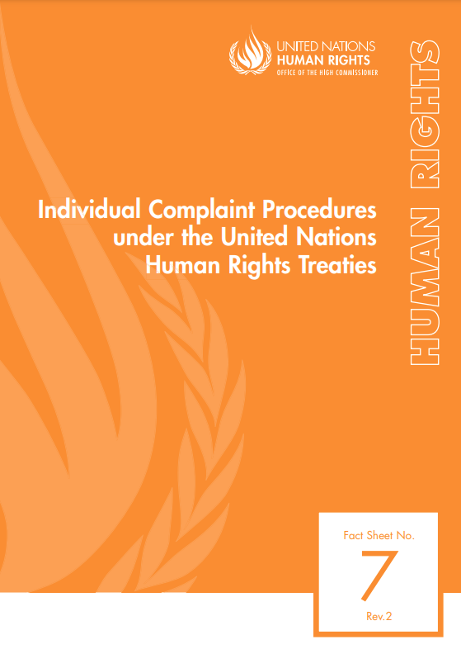
Partie 1 : Présentation des mécanismes onusiens et européens
Liste de contrôle des communications individuelles
Conditions principales
Violation(s) de la Convention/Pacte
L'Etat est partie à la Convention/Pacte
Reconnaissance de la compétence du Comité pour recevoir des plaintes individuelles (Protocole facultatif ou Déclaration)
Qui ? Toute personne, la présence d'un avocat n'est pas obligatoire
Formulaires de plainte types et directives (recommandation) dans l'une des langues officielles des Nations Unies
Délai : dès que possible après l'épuisement des voies de recours internes
Possibilité de mesures provisoires
Evénements après l'entrée en vigueur dans l'Etat partie (mécanisme de plainte)
Aucun autre organe international (régional)
Epuisement des voies de recours internes
Le projet est cofinancé par le programme Justice de l'Union européenne (2014 - 2020).
Notes:
Conditions (extrait de la fiche d'information n°7, Procédures de plainte individuelle en vertu des traités des Nations Unies relatifs aux droits de l'homme : https://www.ohchr.org/sites/default/files/Documents/Publications/FactSheet7Rev.1fr.pdf
Bien qu'il existe quelques variations procédurales entre les neuf mécanismes, leur conception et leur fonctionnement sont très similaires.
Une plainte en vertu de l'un des neuf traités ne peut être déposée que contre un État qui remplit deux conditions. Premièrement, il doit être partie (par ratification ou adhésion) au traité qui prévoit les droits qui auraient été violés. Deuxièmement, l'État partie doit avoir reconnu la compétence du comité de suivi de ce traité pour recevoir et examiner les plaintes des particuliers. Pour le Pacte international relatif aux droits civils et politiques, la Convention sur l'élimination de toutes les formes de discrimination à l'égard des femmes, la Convention relative aux droits des personnes handicapées, le Pacte international relatif aux droits économiques, sociaux et culturels et la Convention relative aux droits de l'enfant, les États reconnaissent la compétence des comités en devenant partie à leurs protocoles facultatifs, c'est-à-dire à des traités distincts adoptés pour compléter les dispositions de chacun des pactes et conventions susmentionnés5 . Pour la Convention contre la torture, la Convention internationale sur l'élimination de toutes les formes de discrimination raciale, la Convention internationale sur la protection des droits de tous les travailleurs migrants et des membres de leur famille, et la Convention internationale pour la protection de toutes les personnes contre les disparitions forcées, les Etats reconnaissent la compétence des comités en faisant une déclaration à cet effet dans un article spécifique de ces conventions.
Qui peut déposer une plainte ? Toute personne peut déposer une plainte auprès d'un comité contre un État qui remplit ces deux conditions (être partie au traité et avoir accepté la compétence du comité pour examiner les plaintes individuelles), en affirmant que ses droits en vertu du traité concerné ont été violés. Il n'est pas nécessaire de faire appel à un avocat pour préparer le dossier, bien que l'avis d'un juriste puisse améliorer la qualité des demandes. Les individus doivent cependant savoir que les Nations Unies ne fournissent pas d'aide juridique dans le cadre de ces procédures. Les plaintes peuvent être déposées au nom de la victime présumée, avec son consentement écrit. Dans certains cas, ce consentement n'est pas nécessaire, par exemple si la victime présumée est en prison sans accès au monde extérieur ou si elle est victime d'une disparition forcée. Dans ces cas, le plaignant doit indiquer clairement pourquoi ce consentement ne peut être donné.
Quelles informations doivent être incluses dans une plainte ? Bien qu'une plainte adressée à une commission, également appelée communication ou pétition, ne doive pas nécessairement être présentée dans un format particulier, il est recommandé d'utiliser les modèles de formulaires de plainte et les lignes directrices annexés ci-dessous. La plainte doit être écrite, lisible, de préférence dactylographiée, et signée. Seules les communications présentées dans l'une des langues officielles des Nations Unies (anglais, arabe, chinois, espagnol, français et russe) peuvent être acceptées. La plainte doit fournir des informations personnelles de base - nom, nationalité, date de naissance, adresse postale et adresse électronique du plaignant - et préciser l'État partie contre lequel elle est dirigée. Tout changement ultérieur d'adresse ou d'autres coordonnées doit être notifié dans les plus brefs délais. Il est essentiel d'exposer, dans l'ordre chronologique, tous les faits sur lesquels la plainte est fondée. Le récit doit être aussi complet que possible et contenir toutes les informations pertinentes pour l'affaire. Le plaignant doit indiquer pourquoi il considère que les faits décrits constituent une violation du traité en question. Il est fortement recommandé aux plaignants de préciser les droits énoncés dans le traité qui auraient été violés. Il est également conseillé d'indiquer les types de recours que le plaignant souhaiterait obtenir de l'État partie, si le comité conclut que les faits dont il est saisi révèlent une violation. Le requérant doit également détailler les mesures qu'il a déjà prises pour épuiser les recours disponibles dans l'État partie contre lequel la plainte est dirigée, c'est-à-dire les mesures prises devant les tribunaux et les autorités locales de l'État partie. L'obligation d'épuiser les voies de recours internes signifie que les plaintes doivent avoir été portées en premier lieu à l'attention des autorités nationales compétentes, jusqu'à la plus haute instance disponible. Si certains de ces recours sont en cours ou n'ont pas encore été épuisés, il convient de l'indiquer, ainsi que les raisons de cette situation. Voir ci-dessous pour plus de détails. Les plaignants doivent fournir des copies de tous les documents pertinents pour leurs revendications et arguments, en particulier les décisions administratives ou judiciaires rendues par les autorités nationales sur les revendications. Si ces documents ne sont pas rédigés dans une langue officielle des Nations Unies, une traduction complète ou sommaire doit être soumise. Les documents doivent être énumérés par ordre chronologique, numérotés consécutivement et accompagnés d'une description concise de leur contenu. La plainte ne doit pas dépasser 50 pages (hors annexes). Si elle dépasse 20 pages, elle doit également inclure un bref résumé de 5 pages au maximum mettant en évidence ses principaux éléments. Si la plainte ne contient pas les informations essentielles pour être traitée dans le cadre de ces procédures ou si la description des faits n'est pas claire, le Secrétariat des Nations Unies (HCDH) contactera le plaignant pour lui demander des détails supplémentaires ou une nouvelle soumission. Les plaignants doivent être diligents dans leur correspondance avec le Secrétariat et les informations demandées doivent être envoyées dès que possible. Si les informations ne sont pas reçues dans un délai d'un an à compter de la date de la demande, le dossier sera clos. Les décisions finales adoptées par les commissions sont rendues publiques. Par conséquent, si les plaignants ne souhaitent pas que leur identité soit divulguée dans les décisions finales, ils doivent l'indiquer dès que possible. En raison du niveau de publicité dont bénéficient généralement les décisions (y compris la diffusion par Internet, qui rend pratiquement impossible la correction et/ou la suppression des données), il se peut que les Nations Unies ne soient pas en mesure de satisfaire les demandes d'anonymat soumises après la publication des décisions finales.
Quand une plainte peut-elle être déposée en vertu des traités relatifs aux droits de l'homme ? Il est important de soumettre la plainte dès que possible après avoir épuisé les voies de recours internes. En cas de retard, il peut être difficile pour l'État partie de répondre correctement et pour le comité d'évaluer les faits de manière approfondie. Dans certains cas, la soumission après une période prolongée peut entraîner l'irrecevabilité de l'affaire.
Circonstances particulières d'urgence ou de sensibilité : Un comité peut, à tout moment de la procédure, demander à l'Etat partie de prendre des mesures pour éviter que le plaignant ou la victime présumée ne subisse un préjudice irréparable en rapport avec les allégations formulées dans l'affaire. Ces mesures sont appelées mesures provisoires
La plainte porte-t-elle sur des événements qui se sont produits après l'entrée en vigueur du mécanisme de plainte pour l'État partie concerné ? En règle générale, un comité n'examine pas les plaintes si les faits se sont produits avant cette date, car la plainte serait considérée comme irrecevable ratione temporis. Il existe toutefois des exceptions à cette règle, par exemple si les effets de l'événement en question entraînent une violation continue du traité.
La même question a-t-elle été soumise à un autre organe international ? Si elle a été soumise à un autre organe conventionnel ou à un mécanisme régional, tel que la Commission interaméricaine des droits de l'homme, la Cour interaméricaine des droits de l'homme, la Cour européenne des droits de l'homme, la Commission africaine des droits de l'homme et des peuples ou la Cour africaine des droits de l'homme et des peuples, les comités ne peuvent pas examiner la plainte. Cette règle vise à éviter les doubles emplois inutiles au niveau international. Si la question a été soumise à un autre organe, le plaignant doit l'indiquer dans la plainte initiale, en précisant l'organe auquel elle a été soumise.
Toutes les voies de recours internes ont-elles été épuisées ? Comme indiqué précédemment, un principe cardinal régissant la recevabilité d'une plainte est que le plaignant doit d'abord avoir épuisé tous les recours pertinents qui sont disponibles dans l'État partie avant de saisir un comité. Cela inclut généralement la poursuite de la plainte devant le système judiciaire local, sauf s'il existe des preuves suffisantes que la procédure au niveau national a été prolongée de manière déraisonnable ou serait manifestement inefficace. Des raisons détaillées doivent être fournies pour expliquer pourquoi le plaignant considère que la règle générale ne devrait pas s'appliquer. De simples doutes quant à l'efficacité d'un recours pertinent ne dispensent pas, de l'avis des comités, de l'obligation de l'épuiser. En outre, si l'État partie concerné considère que les recours internes n'ont pas été épuisés, il doit fournir des détails sur les recours effectifs disponibles.
La plainte est-elle exclue par une réserve émise par l'État au traité en question ? Un Etat peut avoir émis une réserve de fond au traité ou une réserve de procédure au mécanisme de plainte limitant la compétence d'un comité à examiner certaines communications

Slide 15
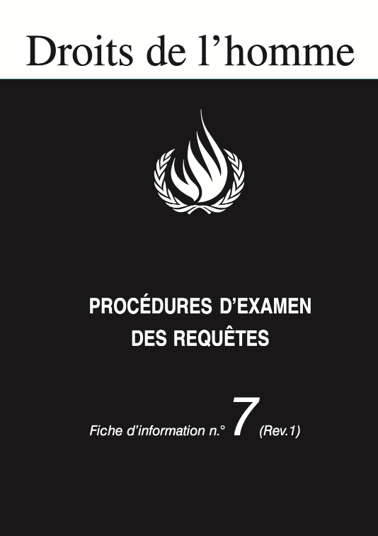
Partie 1 : Présentation des mécanismes onusiens et européens
Liste de contrôle des communications individuelles
Focus sur le Comité des droits de l'enfant - Protocole OPIC
Individus ou groupes d'individus, y compris les enfants ;
1 an ;
Audience possible.
Voir toutes les informations :
https://www.ohchr.org/sites/default/files/Documents/Publications/FactSheet7Rev.1fr.pdf
Le projet est cofinancé par le programme Justice de l'Union européenne (2014 - 2020).
Notes:
Différentes conditions selon les comités spécifiques, focus sur la CRC, l'OPIC (extrait de la Factsheet n°7, Procédures de plaintes individuelles en vertu des traités des Nations Unies relatifs aux droits de l'homme https://www.ohchr.org/sites/default/files/Documents/Publications/FactSheet7Rev.1fr.pdf
La Convention relative aux droits de l'enfant, adoptée le 20 novembre 1989, impose aux Etats parties l'obligation de respecter les droits de l'enfant. Les obligations de fond sont énoncées dans la première partie de la Convention (articles 1 à 41), ainsi que dans son Protocole facultatif concernant la vente d'enfants, la prostitution des enfants et la pornographie mettant en scène des enfants et son Protocole facultatif concernant l'implication d'enfants dans les conflits armés. Le mécanisme de plainte de la Convention est établi par son Protocole facultatif relatif à une procédure de communication, qui a été adopté le 19 décembre 2011. Il s'agit d'un traité distinct ouvert aux États parties à la Convention et à ses deux Protocoles facultatifs de fond. Les États qui sont devenus parties au Protocole facultatif sur une procédure de communication reconnaissent la compétence du Comité des droits de l'enfant - un groupe de 18 experts indépendants qui se réunit trois fois par an - pour recevoir des plaintes de personnes relevant de leur juridiction alléguant des violations de leurs droits en vertu de la Convention et de ses deux Protocoles facultatifs de fond. En janvier 2013, le Comité a adopté les règles de procédure à appliquer aux plaintes soumises en vertu du Protocole facultatif. Les plaintes peuvent être présentées par des particuliers ou des groupes de particuliers qui affirment être victimes d'une violation de la Convention et/ou de ses Protocoles facultatifs de fond, que leur capacité juridique soit ou non reconnue dans l'État partie contre lequel la plainte est dirigée. Les plaintes peuvent également être présentées par leurs représentants désignés ou par d'autres personnes agissant au nom de la ou des victimes présumées avec leur consentement exprès. Selon le règlement intérieur du Comité, si l'on craint que la représentation, malgré le consentement de la victime, ne soit le résultat de pressions ou d'incitations inappropriées, le Comité peut demander des informations ou des documents supplémentaires, y compris de sources tierces, qui montrent que la présentation d'une plainte au nom de la victime présumée n'est pas le résultat de pressions ou d'incitations inappropriées et est dans l'intérêt supérieur de l'enfant.
Une plainte peut être présentée au nom de la victime présumée sans ce consentement exprès, à condition que le plaignant puisse justifier sa démarche et que le Comité la considère comme étant dans l'intérêt supérieur de l'enfant. Si possible, la victime présumée, au nom de laquelle la plainte est présentée, peut être informée de la plainte et ses opinions sont dûment prises en considération eu égard à son âge et à sa maturité. Le Comité peut faciliter le règlement amiable des plaintes qui lui sont soumises. Un règlement amiable doit être fondé sur le respect des obligations énoncées dans la Convention et/ou ses Protocoles facultatifs de fond. Le Comité n'acceptera aucun règlement amiable qui ne serait pas fondé sur le respect de ces obligations.
Le Protocole facultatif fixe un délai pour les soumissions initiales. Une plainte doit être présentée dans l'année qui suit l'épuisement des recours internes, à moins que le plaignant ne puisse démontrer qu'il était impossible de le faire.
Une plainte est irrecevable si la même question a déjà été examinée par le Comité ou a été ou est en cours d'examen devant une autre instance internationale d'enquête ou de règlement.
Le Comité peut décider d'inviter le requérant et/ou la victime présumée ainsi que des représentants de l'État partie concerné afin de fournir, en personne ou par vidéoconférence ou téléconférence, des éclaircissements supplémentaires ou de répondre à des questions sur le fond de l'affaire, à condition que le Comité estime que cela est dans l'intérêt supérieur de l'enfant. Toute audience se déroule à huis clos. Les auditions des victimes présumées ne se dérouleront pas en présence de représentants de l'État, à moins que les victimes présumées ne le demandent et que le Comité ne le juge dans l'intérêt supérieur des enfants. Le Comité garantira des procédures adaptées aux enfants lors des auditions des victimes présumées et veillera à ce que leurs opinions soient dûment prises en compte en fonction de leur âge et de leur maturité.

Slide 16
Partie 1 : Présentation des mécanismes onusiens et européens
Résumé
 | Rapports | Communication interétatique | Enquête | Visites | Alerte précoce | Plainte individuelle
Elimination de la discrimination raciale (CERD) | X | X |  |  | X | X
Droits économiques, sociaux et culturels (CESCR) | X |  |  |  |  | X
Comité des droits de l'homme (CCPR) | X | X |  |  |  | X
Élimination de la discrimination à l'égard des femmes (CEDAW) | X |  | X |  |  | X
Contre la torture (CAT) | X | X | X |  |  | X
Sous-comité (SPT) |  |  |  | X
sur les droits de l'enfant (CRC) | X | X | X |  |  | X
sur les travailleurs migrants (CMW) | X |  |  |  |  | X
sur les droits des personnes handicapées (CDPH) | X |  |  |  |  | X
sur les disparitions forcées (CED) | X |  |  |  |  | X
Le projet est cofinancé par le programme Justice de l'Union européenne (2014 - 2020).
Notes:
Mettez en évidence les cas des mécanismes disponibles dans votre pays.
Comité pour l'élimination de la discrimination raciale (CEDR)
Comité des droits économiques, sociaux et culturels (CDESC)
Comité des droits de l'homme (CDE)
Comité pour l'élimination de la discrimination à l'égard des femmes (CEDF)
Comité contre la torture (CCT)
Comité des droits de l'enfant (CDE)
Comité sur les travailleurs migrants (CTM)
Comité des droits des personnes handicapées (CDPH)
Comité des disparitions forcées (CDF)
Sous-comité pour la prévention de la torture et autres peines ou traitements cruels, inhumains ou dégradants (SPT)
A. Rapports
B. Communications interétatiques
C. Procédure d'enquête
D. Visites et mécanismes nationaux de prévention
E. Mesures d'alerte précoce et procédures d'urgence
F. Communications individuelles / Plaintes individuelles

Slide 17
Partie 1 : Présentation des mécanismes onusiens et européens
Jurisprudence
Toute la jurisprudence des organes conventionnels est disponible sur le site web du HCDH :
https://tbinternet.ohchr.org/_layouts/15/treatybodyexternal/TBSearch.aspx?Lang=fr
Décisions = interprétations faisant autorité des traités respectifs
Mais
elles ne sont pas juridiquement contraignantes
Le projet est cofinancé par le programme Justice de l'Union européenne (2014 - 2020).
Notes:
Que se passe-t-il une fois qu'une commission a statué sur une affaire ? Il convient de noter d'emblée que les décisions des commissions sont sans appel et qu'en règle générale, elles sont définitives. Ce qu'il advient d'une affaire par la suite dépend de la nature de la décision prise. Si un comité décide que les faits dont il est saisi révèlent une violation par l'Etat partie des droits du plaignant en vertu du traité, il invite l'Etat partie à fournir des informations sur les mesures qu'il a prises pour donner effet à ses conclusions et recommandations. Si un comité décide qu'il n'y a pas eu de violation du traité ou que la plainte est irrecevable, l'affaire est close.
Les décisions des comités représentent une interprétation faisant autorité des traités respectifs. Elles contiennent des recommandations à l'intention de l'État partie en question, mais elles ne sont pas juridiquement contraignantes pour lui. Tous les comités ont développé des procédures pour contrôler si les États parties ont mis en œuvre leurs recommandations (procédures dites de suivi), car ils considèrent qu'en acceptant les procédures de plainte, les États parties ont également accepté de respecter les conclusions des comités. Si un comité conclut qu'une violation d'un traité a eu lieu, l'État est invité à fournir des informations, dans un délai de 180 jours, sur les mesures qu'il a prises pour mettre en œuvre les recommandations. La réponse de l'État est ensuite transmise au plaignant pour commentaire. Si l'État partie ne prend pas les mesures appropriées, le comité maintient l'affaire à l'étude dans le cadre de la procédure de suivi. Un dialogue est ainsi poursuivi avec l'État partie et l'affaire reste ouverte jusqu'à ce que des mesures satisfaisantes soient prises. Les informations relatives au suivi des avis et recommandations des comités ne sont pas confidentielles et les réunions au cours desquelles ces informations sont discutées sont publiques.
Les États ont ratifié la Convention et le mécanisme de communication, reconnaissant ainsi à la fois la force obligatoire de la Convention et le pouvoir du Comité de traiter les communications émanant d'enfants ou présentées en leur nom. La ratification implique que l'État accepte de se conformer aux décisions des comités. Cependant, dans la mesure où elles ne sont pas juridiquement contraignantes, il arrive que des problèmes se posent dans la mise en œuvre de la décision (cela dépend des pays). Il reste important de plaider pour la bonne application des décisions des organes de traités par les Etats.

Slide 18



Les mécanismes européens
Partie 1 : Présentation des mécanismes onusiens et européens
Cour européenne des droits de l'homme
Comité européen des droits sociaux
Cour de justice de l'Union européenne
Le projet est cofinancé par le programme Justice de l'Union européenne (2014 - 2020).
Notes:
Parmi les mécanismes européens, la Cour européenne des droits de l'homme et le Comité européen des droits sociaux sont des mécanismes du Conseil de l'Europe. Le Conseil de l'Europe est une organisation intergouvernementale créée le 5 mai 1949 par le traité de Londres ; c'est la principale organisation des droits de l'homme du continent. Il comprend 47 États membres, dont 27 sont membres de l'Union européenne.
La Cour de justice de l'Union européenne est (comme son nom l'indique) un mécanisme de l'UE (27 États membres).
L'UE utilise le drapeau du CdE, ce qui ne facilite pas sa reconnaissance.

Slide 19

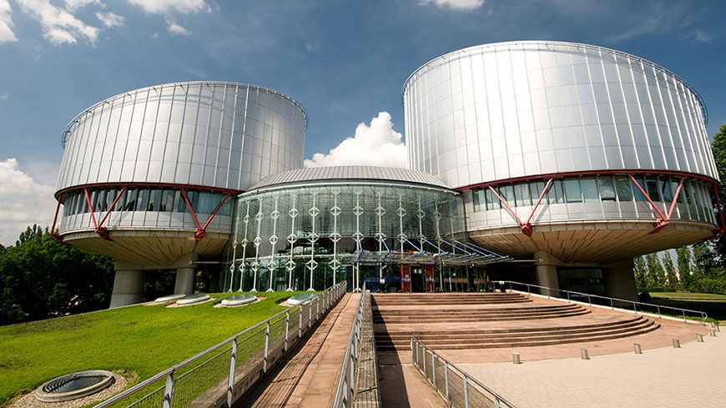
Cour européenne des droits de l'homme
Partie 1 : Présentation des mécanismes onusiens et européens
Le projet est cofinancé par le programme Justice de l'Union européenne (2014 - 2020).
Notes:
La Cour européenne des droits de l'homme est une juridiction internationale créée en 1959. Elle statue sur les requêtes individuelles ou étatiques alléguant des violations des droits civils et politiques énoncés dans la Convention européenne des droits de l'homme. Depuis 1998, elle siège à plein temps et les particuliers peuvent la saisir directement. La Cour a examiné des centaines de milliers de requêtes depuis sa création. Ses arrêts sont contraignants pour les pays concernés et ont amené les gouvernements à modifier leur législation et leurs pratiques administratives dans un grand nombre de domaines. La jurisprudence de la Cour fait de la Convention un instrument vivant moderne et puissant pour relever les nouveaux défis et consolider l'État de droit et la démocratie en Europe.
La Cour européenne des droits de l'homme a son siège à Strasbourg, en France. Elle est composée d'un nombre de juges égal au nombre d'États membres du Conseil de l'Europe ayant ratifié la Convention de sauvegarde des droits de l'homme et des libertés fondamentales - actuellement 47 . Les juges de la Cour siègent à titre individuel et ne représentent aucun État. Pour traiter les requêtes, la Cour est assistée d'un greffe composé principalement de juristes de tous les États membres (également appelés secrétaires juridiques). Ils sont totalement indépendants de leur pays d'origine et ne représentent ni les requérants ni les États.
La Cour applique la Convention européenne des droits de l'homme. Sa mission est de veiller à ce que les États respectent les droits et les garanties énoncés dans la Convention. Pour ce faire, elle examine les plaintes (appelées "requêtes") déposées par des particuliers ou, parfois, par des États. Lorsqu'elle conclut qu'un État membre a enfreint un ou plusieurs de ces droits et garanties, la Cour rend un arrêt constatant la violation. Les arrêts sont contraignants : les pays concernés ont l'obligation de s'y conformer

Slide 20
Partie 1 : Présentation des mécanismes onusiens et européens
Cour européenne des droits de l'homme - Liste de contrôle
Conditions principales
Violation des droits prévus par la CEDH ou ses Protocoles
Violation perpétrée par un État (actes ou omissions), pas par une personne ou une institution privée.
Conditions personnelles :
Pas besoin d'être un ressortissant (juridiction des Etats) ;
Un particulier ou une personne morale telle qu'une société ou une association ;
Avoir été directement et personnellement la victime (ou son représentant légal).
Les enfants peuvent
Recours préalables et délai :
Épuisement des voies de recours internes (y compris le fait d'avoir porté plainte)
4 mois
Le projet est cofinancé par le programme Justice de l'Union européenne (2014 - 2020).
Notes:
Voir toutes les informations dans Cour européenne des droits de l'homme, Questions & Réponses, disponible en ligne: https://echr.coe.int/Documents/Questions_Answers_ENG.pdf (certainement aussi dans votre langue nationale)
Une personne peut introduire une requête auprès de la Cour si elle estime avoir été personnellement et directement victime d'une violation des droits et garanties énoncés dans la Convention ou ses Protocoles. La violation alléguée doit avoir été commise par l'un des Etats liés par la Convention.
Conditions personnelles :
Il n'est pas nécessaire d'être ressortissant de l'un des États liés par la Convention. La violation doit simplement avoir été commise par l'un de ces États à l'encontre d'une personne relevant de sa "juridiction", ce qui signifie généralement sur son territoire.
Un particulier ou une personne morale telle qu'une société ou une association.
Avoir été directement et personnellement victime de la violation alléguée. La personne physique ou morale ne peut pas déposer une plainte générale concernant une loi ou une mesure, par exemple parce qu'elle semble injuste ; elle ne peut pas non plus déposer une plainte au nom d'autres personnes (sauf si elles sont clairement identifiées et que le plaignant est leur représentant officiel). En revanche, les ONG peuvent agir en leur nom propre ou en leur qualité de représentant des personnes concernées (voir la jurisprudence de la Cour : AFFAIRE DU CENTRE DE RESSOURCES JURIDIQUES AU NOM DE VALENTIN CÂMPEANU c. ROUMANIE 17 juillet 2014 et AFFAIRE DE L'ASSOCIATION POUR LA DEFENSE DES DROITS DE L'HOMME EN ROUMANIE - COMITE D'HELSINKI AU NOM DE IONEL GARCEA c. ROUMANIE (24 mars 2015).
Il importe peu que le requérant soit mineur ou majeur (jurisprudence de la cour, 1984).
Conditions de la procédure avant la demande à la Cour européenne des droits de l'homme :
Le requérant doit avoir utilisé toutes les voies de recours dans l'État concerné qui pourraient lui permettre de remédier à la situation dont il se plaint (en général, il s'agit d'une requête auprès du tribunal approprié, suivie d'un appel, le cas échéant, et même d'un autre appel auprès d'une juridiction supérieure telle que la cour suprême ou la cour constitutionnelle, s'il en existe une).
Il ne suffit pas de faire usage de ces voies de recours. Ce faisant, le requérant doit également avoir effectivement soulevé ses griefs (la substance des violations de la Convention qu’il allégue).
Le requérant ne dispose que de quatre mois à compter de la date de la décision finale au niveau national (en général, le jugement de la plus haute juridiction) pour introduire une requête. Passé ce délai, la requête ne peut être acceptée par la Cour. (En vigueur depuis le 1er août 2021, le Protocole 15 à la Convention européenne des droits de l'homme réduit ce délai de 6 à 4 mois).
Contre qui ?
Contre un ou plusieurs des États liés par la convention qui, de l'avis du demandeur, a/ont (par un ou plusieurs actes ou omissions vous affectant directement) violé la convention européenne des droits de l'homme.
L'acte ou l'omission dénoncé doit être imputé à une ou plusieurs autorités publiques de l'Etat ou des Etats concernés (par exemple, un tribunal ou une autorité administrative).
La Cour ne peut pas traiter de plaintes contre des individus ou des institutions privées, telles que des sociétés commerciales.
Principe de verticalité : un individu peut intenter une action contre son État devant une juridiction internationale. Mais la Cour européenne des droits de l'homme est allée encore plus loin : lorsque l'atteinte au droit protégé n'est pas directement imputable à l'État mais est le fait d'un tiers, d'une personne privée, la responsabilité de l'État peut néanmoins être invoquée si la législation de cet État, ou la défaillance de ses services, a permis à une personne privée de porter atteinte à un droit, c'est l'effet Horizontal de la Convention. Cet effet horizontal a été créé par la jurisprudence de la Cour.

Slide 21
Cour européenne des droits
de l'homme
Infos clés
Partie 1 : Présentation des mécanismes onusiens et européens
Toute la jurisprudence de la CEDH est disponible sur HUDOC :
https://echr.coe.int/Pages/home.aspx?p=caselaw/HUDOC&c=fre`
Mesures provisoires possibles (obligatoires pour les États)
Les décisions de la CEDH sont contraignantes.
Le projet est cofinancé par le programme Justice de l'Union européenne (2014 - 2020).
Notes:
Voir toutes les informations dans Cour européenne des droits de l'homme, Questions & Réponses, disponible en ligne https://echr.coe.int/Documents/Questions_Answers_ENG.pdf (certainement aussi dans votre langue nationale)
Le site web de la Cour européenne des droits de l'homme est très bien documenté, les documents suivants pourraient être utiles aux avocats spécialisés en justice juvenile :
Le guide de recevabilité https://echr.coe.int/Pages/home.aspx?p=caselaw/analysis/admi_guide&c=fre
Fiches d'information sur divers sujets : https://echr.coe.int/Pages/home.aspx?p=press/factsheets&c=fre
Guides sur les articles : https://echr.coe.int/sites/search_fre/pages/search.aspx#%20
Mesures provisoires : prévues à l'article 39 du règlement de procédure de la Cour. Cet article prévoit que le président de la chambre, soit à la demande d'une partie, soit d'office, peut ainsi indiquer aux parties une mesure provisoire qu'il estime appropriée dans l'intérêt du bon déroulement de la procédure. En principe, ces mesures provisoires font toutes référence à un état de danger imminent menaçant la vie, l'intégrité physique du requérant.
Depuis l'arrêt Mamatkulov c. Turquie du 6 février 2003, la Cour considère que ces mesures provisoires s'imposent aux Etats. Les Etats qui ne respectent pas ces mesures peuvent être condamnés pour violation de l'article 34 de la Convention.
CEDH, ARTICLE 46 Force obligatoire et exécution des arrêts 1. Les Hautes Parties contractantes s'engagent à se conformer à l'arrêt définitif de la Cour dans toute affaire à laquelle elles sont parties. 2. L'arrêt définitif de la Cour est transmis au Comité des Ministres, qui en surveille l'exécution. 3. Si le Comité des Ministres estime que la surveillance de l'exécution d'un arrêt définitif est entravée par un problème d'interprétation de l'arrêt, il peut saisir la Cour pour qu'elle se prononce sur la question d'interprétation. La décision de renvoi requiert un vote à la majorité des deux tiers des représentants ayant le droit de siéger au comité. 4. Si le Comité des Ministres estime qu'une Haute Partie contractante refuse de se conformer à un arrêt définitif dans une affaire à laquelle elle est partie, il peut, après mise en demeure de cette Partie et par décision adoptée à la majorité des deux tiers des représentants ayant le droit de siéger au comité, saisir la Cour de la question de savoir si cette Partie a manqué à l'obligation qui lui incombe en vertu du paragraphe1. 5. Si la Cour constate une violation du paragraphe 1, elle renvoie l'affaire au Comité des Ministres pour examen des mesures à prendre. Si la Cour ne constate aucune violation du paragraphe 1, elle renvoie l'affaire au Comité des Ministres, qui clôt l'examen de l'affaire.

Slide 22

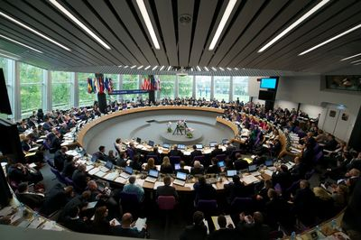
Comité européen des droits sociaux
Partie 1 : Présentation des mécanismes onusiens et européens
Le projet est cofinancé par le programme Justice de l'Union européenne (2014 - 2020).
Notes:
Site du Comité européen des droits sociaux, "Le respect des engagements pris par les États parties en vertu de la Charte est soumis au contrôle du Comité européen des droits sociaux. Ses 15 membres indépendants et impartiaux sont élus par le Comité des Ministres du Conseil de l'Europe pour une période de six ans, renouvelable une fois.
Le Comité européen des droits sociaux contrôle le respect de la Charte selon deux mécanismes complémentaires : par le biais de réclamations collectives déposées par les partenaires sociaux et d'autres organisations non gouvernementales (Procédure de réclamations collectives), et par le biais de rapports nationaux établis par les Parties contractantes (Système de rapports).
Dans la mesure où elles se réfèrent à des dispositions juridiques contraignantes et sont adoptées par un organe de contrôle établi par la Charte et les protocoles pertinents, les décisions et conclusions du Comité européen des droits sociaux doivent être respectées par les États concernés ; même si elles ne sont pas directement applicables dans les systèmes juridiques nationaux, elles fixent le droit et peuvent servir de base à une évolution positive des droits sociaux par la législation et la jurisprudence au niveau national".

Slide 23
Comité européen des droits sociaux - Informations clés
Partie 1 : Présentation des mécanismes onusiens et européens
Procédure de plainte collective
Certaines ONG ayant un statut participatif auprès du CoE
Suivi de l'application des décisions du Comité des Ministres du Conseil de l'Europe.
Belgique, Bulgarie, Croatie, Chypre, République tchèque, Finlande, France, Grèce, Irlande, Italie, Pays-Bas, Norvège, Portugal, Slovénie et Suède.
Le projet est cofinancé par le programme Justice de l'Union européenne (2014 - 2020).
Notes:
Présentez prochainement ce mécanisme, car il n'est pas le plus utile pour les enfants en conflit avec la loi, surtout s'il ne s'applique pas encore dans votre pays. Il peut cependant être utile pour les droits de l'enfant en général (voir sa jurisprudence sur les violences éducatives ou les mineurs étrangers non accompagnés par exemple).
Informations tirées du site web du Comité (https://www.coe.int/fr/web/european-social-charter/home)
La procédure de réclamations collectives a été introduite par le Protocole additionnel prévoyant un système de réclamations collectives, adopté en 1995. La procédure de réclamations collectives a renforcé le rôle des partenaires sociaux et des organisations non gouvernementales en leur permettant de saisir directement le Comité européen des droits sociaux pour qu'il se prononce sur une éventuelle non-application de la Charte dans les pays concernés, c'est-à-dire les Etats qui ont accepté ses dispositions et la procédure de réclamations.
En raison de leur caractère collectif, les réclamations ne peuvent soulever que des questions relatives à la non-conformité de la législation ou de la pratique d'un État avec l'une des dispositions de la Charte. Les situations individuelles ne peuvent pas être soumises. De ce fait, des réclamations peuvent être déposées sans que les voies de recours internes aient été épuisées et sans que l'organisation réclamante soit nécessairement victime de la violation en question
Qui ? Certaines organisations internationales non gouvernementales (OING) dotées du statut participatif auprès du Conseil de l'Europe ; les partenaires sociaux au niveau national. En outre, tout État peut accorder aux organisations non gouvernementales (ONG) nationales représentatives relevant de sa juridiction le droit de déposer des plaintes contre lui. Jusqu'à présent, seule la Finlande l'a fait.
Si une plainte est jugée recevable par le Comité européen des droits sociaux, celui-ci prend une décision sur le bien-fondé de la plainte. Cette décision établit si la loi et/ou la pratique d'un État est ou n'est pas conforme à une ou plusieurs dispositions de la Charte. La décision est transmise par le Comité aux parties et, en vue de son suivi, au Comité des Ministres du Conseil de l'Europe.
Dans la mesure où elles se réfèrent à des dispositions juridiques contraignantes et sont adoptées par un organe de contrôle établi par la Charte et le Protocole prévoyant le système de réclamations, les décisions du Comité européen des droits sociaux doivent être respectées par les États concernés ; toutefois, elles ne sont pas exécutoires dans l'ordre juridique interne. En pratique, cela signifie que lorsque le Comité européen des droits sociaux juge que la situation dans un pays n'est pas conforme à la Charte, l'organisation plaignante ne peut pas exiger l'application de la décision du Comité dans le droit interne, comme ce serait le cas avec une décision d'un tribunal dans l'État concerné.
Elle doit être introduite contre un État dans lequel la Charte est en vigueur et qui a accepté le système de réclamations collectives ; au 1er mars 2013, les États ayant accepté le Protocole additionnel prévoyant un système de réclamations collectives étaient les suivants : Belgique, Bulgarie, Croatie, Chypre, République tchèque, Finlande, France, Grèce, Irlande, Italie, Norvège, Pays-Bas, Portugal, Slovénie et Suède ;
La réclamation doit porter sur une ou plusieurs dispositions de la Charte, éventuellement en combinaison, acceptées par l'Etat concerné ; en principe, les dispositions de la Charte qui peuvent faire l'objet de réclamations sont les suivantes :
a. Les articles 1 à 19 de la partie II de la Charte sociale européenne de 1961, les articles 1 à 4 de la partie II du Protocole additionnel de 1988 à la Charte sociale européenne de 1961 ;
b. Les articles 1 à 31 de la Partie II et l'article E de la Partie V de la Charte sociale européenne révisée.
La Charte sociale européenne est fondée sur ce que l'on appelle un système de ratification, qui permet aux États, dans certaines circonstances, de choisir les dispositions qu'ils sont prêts à accepter comme obligations juridiques internationales contraignantes.
Dans le cadre de ce système, chaque Partie s'engage à considérer la partie I de la Charte comme une déclaration des buts qu'elle poursuivra par tous les moyens appropriés, tels qu'ils sont énoncés dans le paragraphe introductif de cette partie ; à se considérer comme liée par au moins six des neuf articles suivants de la partie II de cette Charte : articles 1, 5, 6, 7, 12, 13, 16, 19 et 20 (dans la disposition correspondante de la Charte de 1961, les articles visés étaient les articles 1, 5, 6, 12, 13, 16 et 19) ;
de se considérer comme lié par un nombre supplémentaire d'articles ou de paragraphes numérotés de la partie II de la Charte qu'il pourra choisir, à condition que le nombre total d'articles ou de paragraphes numérotés par lesquels il est lié ne soit pas inférieur à seize articles ou soixante-trois paragraphes numérotés (dans la disposition correspondante de la Charte de 1961, le nombre total d'articles ou de paragraphes numérotés ne devait pas être inférieur à dix articles ou quarante-cinq paragraphes numérotés).

Slide 24
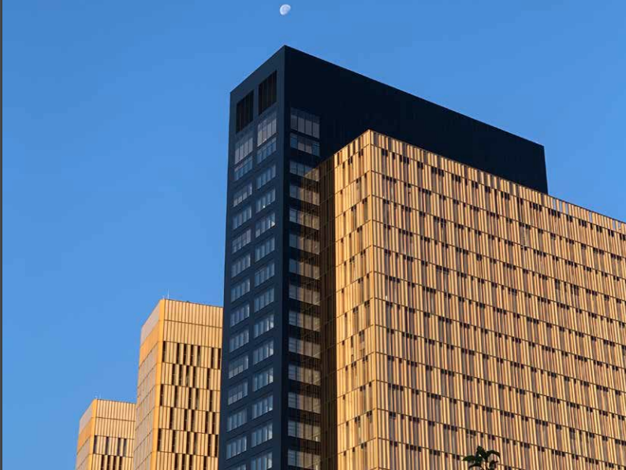
Partie 1 : Présentation des mécanismes onusiens et européens
Cour de justice de l'Union européenne
Le projet est cofinancé par le programme Justice de l'Union européenne (2014 - 2020).
Notes:
Depuis sa création en 1952, la Cour de justice de l'Union européenne a pour mission de veiller au "respect du droit" "dans l'interprétation et l'application" des traités.
Dans le cadre de cette mission, la Cour de justice de l'Union européenne :
contrôle la légalité des actes des institutions de l'Union européenne,
veille à ce que les États membres respectent les obligations découlant des traités (y compris la charte des droits fondamentaux de l'UE), et
interprète le droit de l'Union européenne à la demande des cours et tribunaux nationaux.

Slide 25
Partie 1 : Présentation des mécanismes onusiens et européens
Qu’en est-il de nos mécanismes nationnaux ?
Le projet est cofinancé par le programme Justice de l'Union européenne (2014 - 2020).
Notes:
Avant de commencer la deuxième partie, pour donner une image complète aux participants, les formateurs peuvent également ajouter les mécanismes nationaux (par exemple, les mécanismes de plainte au sein de l'application de la loi, au sein des soins institutionnels, le médiateur, etc.)

Slide 26

Partie 2 : Analyser les avantages et les inconvénients de ces mécanismes
Partie 2 : Analyser les avantages et les inconvénients de ces mécanismes
Étapes de l'exercice :
- Réflexion en groupe – 10’
- Correction - 10'
Le projet est cofinancé par le programme Justice de l'Union européenne (2014 - 2020).
Notes:
Tous ces mécanismes sont légèrement différents, ils ont des avantages et des inconvénients que les avocats doivent avoir à l'esprit lorsqu'ils choisissent le mécanisme le plus approprié dans une situation donnée.
Demandez aux participants de former des groupes de 3 à 4 personnes et d'analyser les avantages et les inconvénients des mécanismes sur la base de leurs connaissances et de la présentation précédente. (10 minutes)
Correction : demandez à chaque groupe de présenter pour un mécanisme ce qu'ils ont listé comme avantages et inconvénients. Demandez aux autres groupes de compléter et de vous compléter avec les informations de correction sur le PowerPoint.
Cet exercice sera également l'occasion pour les participants de manipuler les informations apprises lors de la présentation précédente, de les mémoriser et de les remettre en question.
Imprimez les tableaux vierges suivants et remettez-les à chaque groupe. Voir la correction de la diapositive 26.

Slide 27

Exercice : Analyse des avantages et des inconvénients
Plainte auprès de la Cour européenne des droits de l'homme
Avantages | Inconvénients
Communication individuelle aux organes conventionnels de l'ONU
Avantages | Inconvénients
Notes:
Imprimer les tableaux

Slide 28

Exercice : Analyse des avantages et des inconvénients
Plainte collective auprès du Comité européen des droits sociaux
Avantages | Inconvénients
Rapports aux organes conventionnels de l'ONU
Avantages | Inconvénients
Notes:
Imprimer les tableaux

Slide 29
Correction de l'exercice
Partie 2 : Analyser les avantages et les inconvénients de ces mécanismes
Plainte auprès de la Cour européenne des droits de l'homme
Avantages | Inconvénients
La décision est juridiquement contraignante pour l'État. La décision peut avoir un impact plus important que pour cet enfant, en créant un précédent. Si nécessaire, il existe une possibilité de mesures provisoires (et elles sont obligatoires pour les États). Contrairement à une plainte collective, il n'est pas nécessaire de prouver que le problème concerne de nombreuses personnes. Il n'y a pas d'âge requis pour agir. | Coût (avocat : possibilités d'aide juridique) Risques de représailles (également risque d'exposition médiatique, atteinte à la vie privée) Épuisement des voies de recours internes Durée de la procédure (y compris l'épuisement des voies de recours internes) Un choix doit être fait car la même question ne doit pas être soumise à deux instances internationales différentes Délai court (seulement 4 mois)
Le projet est cofinancé par le programme Justice de l'Union européenne (2014 - 2020).
Notes:
Imprimer

Slide 30
Correction de l'exercice
Partie 2 : Analyser les avantages et les inconvénients de ces mécanismes
Plaintes individuelles auprès des organes conventionnels de l'ONU
Avantages | Inconvénients
Possibilité de mesures provisoires (mais de nombreux Etats considèrent qu'elles ne sont pas obligatoires). Le formalisme est assez limité, ces procédures sont censées être "accessibles aux profanes". Il existe 9 organes de traités, vous pouvez choisir le plus adapté à votre cas (si applicable dans votre pays) et/ou celui qui a une bonne jurisprudence préétablie dans la matière du cas. Vous pouvez demander l'anonymat de l'affaire. | Pour la CDE (OPIC), délai plus long que la CEDH : 1 an. Délai : épuisement des voies de recours internes + délai d'examen de la plainte par le comité peut être très long (surtout pour un enfant qui a sa propre perception du temps). Même si les Etats doivent mettre en œuvre les décisions, elles ne sont pas stricto sensu contraignantes. Ainsi, certains Etats sont assez réticents dans l'application des décisions. Nécessité de prouver l'épuisement des voies de recours nationales (vous pouvez cependant prouver que vous ne les avez pas utilisées parce qu'elles n'étaient pas efficaces).
Le projet est cofinancé par le programme Justice de l'Union européenne (2014 - 2020).
Notes:
Les règles spécifiques pouvant varier d'un comité à l'autre, tous les participants sont invités à consulter les règles spécifiques de procédure avant d'introduire une plainte individuelle. Toutefois, les avantages et inconvénients mentionnés ci-dessus sont communs aux organes de traités de l'ONU.

Slide 31
Partie 2 : Analyser les avantages et les inconvénients de ces mécanismes
Correction de l'exercice
Plainte collective auprès du Comité européen des droits sociaux
Avantages | Inconvénients
Pas besoin d'épuiser les voies de recours internes. Influence du groupe par rapport à l'individu : il apporte un poids supplémentaire. Obligation pour l'État de répondre aux plaintes reçues. Permet d'identifier des violations qui ne pourraient pas être portées devant les tribunaux nationaux. Pas besoin d'avoir le mandat/de représenter la ou les personnes en question. | Doit passer par une ONG accréditée Force des décisions : effet moindre qu'une décision individuelle Tous les États n'ont pas adhéré à ce mécanisme Procédure lourde et longue Diplomatie contre droits - mise en œuvre des décisions ?
Le projet est cofinancé par le programme Justice de l'Union européenne (2014 - 2020).

Slide 32
Correction de l'exercice
Partie 2 : Analyser les avantages et les inconvénients de ces mécanismes
Rapports aux organes de traités de l'ONU
Avantages | Inconvénients
Analyse très large de l'ensemble des droits sur le territoire Implication de différents acteurs (Etats, société civile) Espace de dialogue (parfois) Pas besoin d'un cas spécifique pour aborder les manquements sur certains droits Possibilité de recevoir des conseils d'experts internationaux L'observation finale peut être un argument intéressant devant une juridiction nationale. | Non contraignant - dépend de l'engagement de l'État - difficultés de mise en œuvre des observations finales. Cycles de rapport très espacés (parfois près de 10 ans) Il ne fournit pas de réponse à une situation individuelle : les recommandations sont générales.
Le projet est cofinancé par le programme Justice de l'Union européenne (2014 - 2020).

Slide 33
Partie 3 : Étude de cas : quel mécanisme dois-je utiliser pour défendre les droits de mon jeune client ?
Étapes de l'exercice :
Travail en groupe sur l'étude de cas - 20'
Correction - 15'
Le projet est cofinancé par le programme Justice de l'Union européenne (2014 - 2020).
Notes:
Dans la grande majorité des cas, les avocats devront choisir le meilleur mécanisme étant donné qu'une même affaire ne peut être introduite devant plus d'un organe international (il existe quelques exceptions mais la longueur de la procédure implique vraiment que l'avocat fasse le meilleur choix dès le début).
Rédigez deux courtes études de cas présentant la situation de deux mineurs en conflit avec la loi, adaptées à votre contexte national, et demandez aux participants de choisir le mécanisme international le plus approprié pour ces deux cas. Les participants doivent réaliser cette étude de cas en petits groupes de 3 - 4 personnes. Ensuite, la correction de l'étude de cas doit impliquer tous les participants : tous les groupes partageront leur travail et le formateur devra également partager les informations.
Intégrez dans la jurisprudence, les informations suivantes :
Dans l'une des situations, les recours internes ne sont pas exhaustifs, cependant les participants peuvent argumenter que les recours internes restants ne seraient pas efficaces (et n'ont donc pas besoin d'être épuisés) ;
Dans l'une des situations, au moins, l'enfant est privé de liberté ;
Dans l'une des situations, au moins, l'urgence de la situation exige des mesures provisoires/urgentes (les participants devront s'interroger sur ce point) ;
Dans l'une des situations, la dernière décision de la juridiction nationale date de 5 mois ;
➔ si l'un des participants à la formation a un cas qu'il souhaite porter à l'attention de son groupe, laissez-le remplacer une des études de cas par ce cas réel.
Pendant la correction, ouvrez également la question de la bonne information de l'enfant et de son droit de participer au choix de suivre le mécanisme international.

Slide 34
Étude de cas : quel mécanisme dois-je utiliser pour défendre les droits de mon jeune client ?
Cas 1 : description de la situation ……………………………………………………………………………………………………………………………………………………………………………………………………………………………………………………………………………………………………………………………………………………………………… | Cas 2: description of the situation ………………………………………………………………………………………………………………………………………………………………………………………………………………………………………………………………………………………………………………………………………………………………………
Analysez la situation en groupe, quel mécanisme international est le plus adapté à la situation ? | Analysez la situation en groupe, quel mécanisme international est le plus adapté à la situation ?
…………………………………………………………………………………………………………………………………………………………………………………………………………………………………………………………………………………………………………………………………………………………………………………………………………………………………………………………………………………………………………………………………………………………………………………………………………………………………………………………………………………………………………………………………………………………………………………………………………………………………………………………………………………………….……………………………………………………………………. | ……………………………………………………………………………………………………………………………………………………………………………………………………………………………………………………………………………………………………………………………………………………………………………………………………………………………………………………………………………………………………………………………………………………………………………………………………………………………………………………………………………………………………………………………………………………………………………………………………………………………………………………………………………………………..……………………………………………………………………
Notes:
Traduisez, complétez et imprimez les tableaux.

Slide 35
Partie 4 : Considérations éthiques
Brainstorming : quelles sont les considérations éthiques qu'un avocat doit prendre en compte lorsqu'il évalue l'opportunité d'utiliser un mécanisme international pour le cas de son client enfant ?
Le projet est cofinancé par le programme Justice de l'Union européenne (2014 - 2020).
Notes:
Dans toutes les actions que l'avocat entreprend lorsqu'il représente un enfant en conflit avec la loi, il doit agir de manière éthique, en respectant les droits de l'enfant et en gardant à l'esprit son rôle de défenseur de l'intérêt supérieur de l'enfant comme une considération fondamentale. Cette considération de l'éthique est également essentielle lorsqu'il s'agit de savoir s'il faut recourir à un mécanisme international. Commencez l'activité par un brainstorming : demandez aux participants quelles sont les considérations éthiques qu'un avocat doit prendre en compte lorsqu'il évalue l'opportunité d'utiliser des recours internationaux

Slide 36

Partie 4 : Considérations éthiques
Ne pas nuire :
Principe de précaution
Analyse des risques potentiels avec l'enfant
Environnement protecteur et entretiens.
Information
Participation - consentement libre et éclairé
Droit à la vie privée
The project is co-funded by the Justice Program of the European Union (2014 – 2020)
Notes:
Voici quelques recommandations en matière d'éthique, présentez aux participants celle qu'ils n'ont pas mentionnée lors du brainstorming :
Ne pas nuire
- Principe de précaution : éviter que les enfants et les jeunes soient exposés à des risques. Il est nécessaire d'identifier les risques potentiels auxquels les enfants et les jeunes peuvent être exposés et qui peuvent conduire à des violations des droits de l'enfant (par exemple, le risque d'atteinte à la vie privée, d'abus, de violence, etc.)
- Parfois, les risques ne peuvent être identifiés que par l'enfant lui-même. Pour cette raison, la marque du consentement éclairé doit permettre d'éliminer les dernières sources de préjudice potentiel.
- S'assurer que la procédure internationale ne nuit pas aux enfants Le partage de leurs expériences peut être bouleversant ou traumatisant pour les enfants. C'est pourquoi les entretiens avec les enfants doivent être réalisés de manière sensible et adaptée aux enfants.
Information
Les enfants et les jeunes doivent être informés : de leurs droits, de la manière dont leur participation aura lieu et de sa portée, de la procédure (durée, participation nécessaire de l'enfant, etc.) et de ses résultats et conséquences possibles ;
L'enfant doit être régulièrement informé de l'évolution de son cas.
Assurer une participation réelle et significative
L'avocat doit informer correctement l'enfant afin qu'il donne son consentement libre et éclairé à la plainte internationale.
Droit à la vie privée
L'utilisation du mécanisme international ne doit pas avoir pour conséquence l'exposition publique de l'enfant, garantir que les informations personnelles et la photographie de l'enfant ne peuvent être publiées dans la presse et prendre toutes les mesures nécessaires disponibles dans ces recours internationaux pour garantir le respect de la vie privée de l'enfant.

Slide 37
Merci pour votre participation!
Le projet est cofinancé par le programme Justice de l'Union européenne (2014 - 2020).

